Slide 1


Introduction to Android Native
Android Class
Lusiana Diyan Ningrum
DSC PENS Core Team

Slide 2
Activity Lifecycle
1. onCreate()
Dipanggil ketika Activity pertama kali dibuat
2. onStart()
Dipanggil ketika Activity terlihat oleh user
3. onResume()
Dipanggil ketika Activity telah benar – benar aktif
4. onPause()
Dipanggil ketika Activity berpindah dari satu Activity ke Activity lain

Slide 3
Activity Lifecycle
5. onStop()
Dipanggil ketika Activity sudah tidak terlihat, digantikan oleh Activity lain
6. onRestart()
Dipanggil ketika Activity kembali, diikuti dengan onStart() dan onResume()
7. onDestroy()
Dipanggil ketika keluar Aplikasi

Slide 4
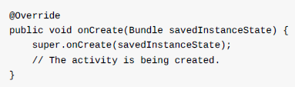
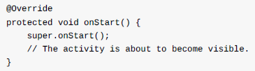
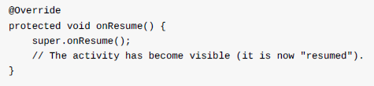
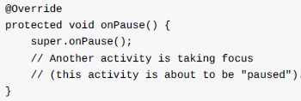

Slide 5
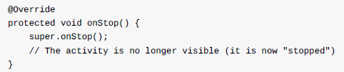
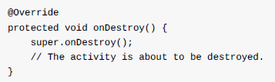
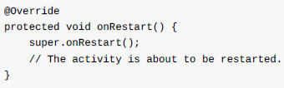

Slide 6
Introduction to Android UI Component
Layout
View Elements
Alerts
Styles

Slide 7
Layouts
LinearLayout
RelativeLayout
ConstraintLayout
TableLayout
AbsoluteLayout
FrameLayout
GridLayout

Slide 8

LinearLayout
Grup tampilan anak yang diposisikan dan disejajarkan secara horizontal atau secara vertikal.

Slide 9

RelativeLayout
Grup tampilan anak yang setiap tampilannya diposisikan dan disejajarkan relatif terhadap tampilan dalam grup tampilan.
Tampilan anak bisa dijelaskan dalam hubungan satu sama lain atau dengan grup tampilan induk.

Slide 10
ConstraintLayout
Grup tampilan anak yang menggunakan titik jangkar, tepi, dan panduan untuk mengontrol cara memosisikan tampilan relatif terhadap elemen lain di layout.
ConstraintLayout didesain untuk mempermudah saat menyeret dan melepaskan tampilan di editor layout.

Slide 11

TableLayout
Grup tampilan anak yang disusun ke dalam baris dan kolom.

Slide 12
AbsoluteLayout
Grup yang memungkinkan untuk menetapkan lokasi pasti (koordinat x/y) tampilan anaknya.
Layout mutlak bersifat kurang fleksibel dan lebih sulit dikelola daripada tipe layout lainnya tanpa pemosisian mutlak.

Slide 13
FrameLayout
Grup tampilan anak bertumpuk.
FrameLayout didesain untuk memblokir area di layar guna menampilkan satu tampilan. Tampilan anak digambar bertumpuk, dengan anak yang baru saja ditambahkan di atas.
Ukuran FrameLayout adalah ukuran tampilan anak terbesarnya.

Slide 14

GridLayout
Grup yang menempatkan layar anaknya dalam kotak persegi panjang yang bisa digulir.

Slide 15
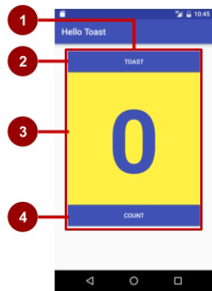
Layout Example
LinearLayout yang diset ke orientasi vertikal
Button (toast), sebagai tampilan anak pertama
TextView (show count), sebagai tampilan anak kedua yang muncul di bawah tampilan anak pertama
Button (count), sebagai tampilan anak ketiga, muncul di bawah tampilan anak kedua pada layout linear

Slide 16
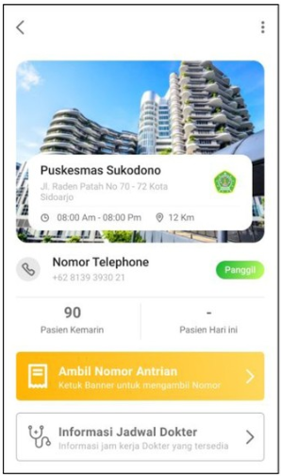

Slide 17
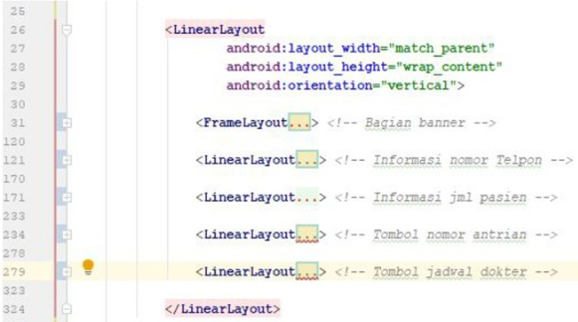

Slide 18
Membuat Layout
Menggunakan Editor Layout
Menggunakan XML

Slide 19
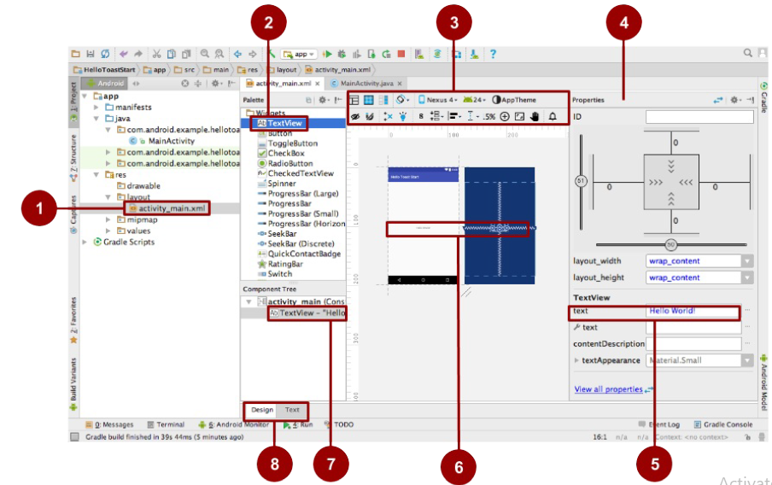
Menggunakan Editor Layout
Notes:
1. File XML layout. File layout XML, biasanya diberi nama file activiy_main.xml. Klik dua kali untuk membuka editor layout.
2. Palet elemen UI (tampilan). Panel Palette menyediakan daftar elemen UI dan layout. Tambahkan elemen atau layout ke UI dengan menyeretnya ke panel desain.
3. Bilah alat desain. Bilah alat panel desain menyediakan tombol untuk mengonfigurasi penampilan layout dalam panel desain dan untuk mengedit properti layout. Lihat gambar di bawah ini untuk detail.
4. Panel Properties. Panel Properties menyediakan kontrol properti untuk tampilan yang dipilih.
5. Kontrol properti. Kontrol properti sesuai dengan atribut XML. Yang ditampilkan dalam gambar adalah properti Text dari TextView yang dipilih, yang disetel ke Hello World! .
6. Panel desain. Seret tampilan dari panel Palette ke panel desain untuk memosisikannya di layout.
7. Component Tree. Panel Component Tree menampilkan hierarki tampilan. Klik tampilan atau grup tampilan dalam panel ini untuk memilihnya. Gambar menampilkan TextView yang dipilih.
8. Tab Design dan Text. Klik Design untuk melihat editor layout, atau Text untuk melihat kode XML.

Slide 20
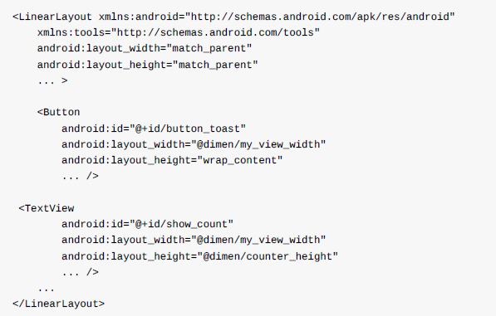
Menggunakan XML

Slide 21
Scroll View
Scrollview Vertical
Scrollview Horizontal

Slide 22
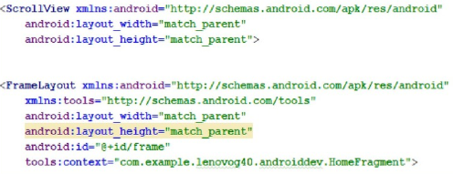
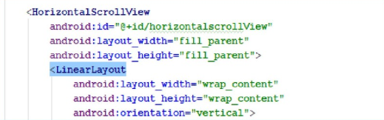

Slide 23
View Elements
Text View
Edit Text
Button
etc

Slide 24
Alerts
Toast
SnackBar
Input Errors

Slide 25
RecyclerView Component
Data
RecyclerView
Layout
Layout Manager
Adapter
View Holder
Notes:
Data. Tidak penting dari mana asal data. Anda bisa membuat data secara lokal, seperti yang Anda lakukan dalam
latihan, mendapatkannya dari database perangkat seperti yang akan Anda lakukan dalam praktik nanti, atau
menariknya dari awan.
RecyclerView. Daftar gulir yang berisi item daftar.
Instance RecyclerView sebagaimana didefinisikan dalam file layout aktivitas Anda akan bertindak sebagai kontainer
tampilan.
Layout untuk satu item data. Semua item daftar tampak sama, sehingga Anda bisa menggunakan layout yang sama
untuk semuanya. Layout item harus dibuat secara terpisah dari layout aktivitas, sehingga satu per satu tampilan item
bisa dibuat dan diisi data.
Pengelola layout Pengelola layout menangani penyusunan (layout) komponen antarmuka pengguna dalam suatu
tampilan. Semua grup tampilan memiliki pengelola layout. Untuk LinearLayout, sistem Android menangani layout untuk
Anda. RecyclerView memerlukan pengelola layout eksplisit untuk mengelola susunan item daftar yang terdapat di
dalamnya. Layout ini bisa vertikal, horizontal, atau berupa petak.
Pengelola layout adalah instance dari Recyclerview.LayoutManager untuk menyusun layout item dalam RecyclerView
Adapter. Adapter menghubungkan data Anda dengan RecyclerView. Adapter menyiapkan data dan cara menampilkan
data dalam view holder. Bila data berubah, adapter akan memperbarui materi tampilan item daftar terkait dalam
RecyclerView.
Adapter juga merupakan ekstensi dari RecyclerView.Adapter. Adapter menggunakan ViewHolder untuk menampung
tampilan yang menyusun setiap item dalam RecyclerView, dan mengikat data untuk ditampilkan dalam tampilan yang
menampilkannya.
View holder. View holder memperluas kelas ViewHolder. View holder berisi tampilan informasi untuk menampilkan
satu item dari layout item.
View holder digunakan oleh adapter untuk menyediakan data, yang merupakan ekstensi dari
RecyclerView.ViewHolder

Slide 26
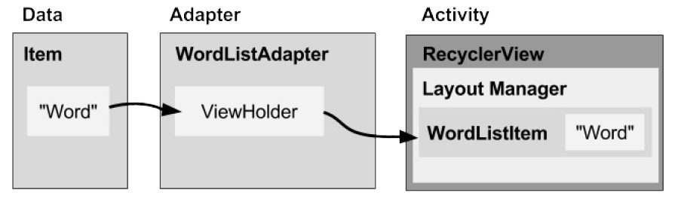

Slide 27
Retrofit
library Rest Client untuk android dan java dari squareup

Slide 28
Preparation
SERVER
Webserver
REST API Server
DATA MODEL
Data : berisi constructor dari atribut yang diperlukan pada REST Server data serta setter dan getter masing – masing atribut
GetData : mengimpresentasikan respon dari REST server dalam menampilkan data
PostPulDel Data : mengimpresentasikan respon dari REST server dalam memanipulasi data

Slide 29
Preparation
REST
ApiClient : membuat koneksi dengan Rest Server dan konfigurasi dari alamat IP komputer yang berperan sebagai Rest Server
ApiInterface : metode – metode yang digunakan dalam komunikasi data dengan rest server serta atribut yang digunakan dalam komunikasi data
ADAPTER
menampilkan data ke dalam Recycler View

Slide 30
https://github.com/LusianaDiyan/DSC-Android-Workshop
https://developer.android.com/

Slide 31
Q/A

